Slide 1

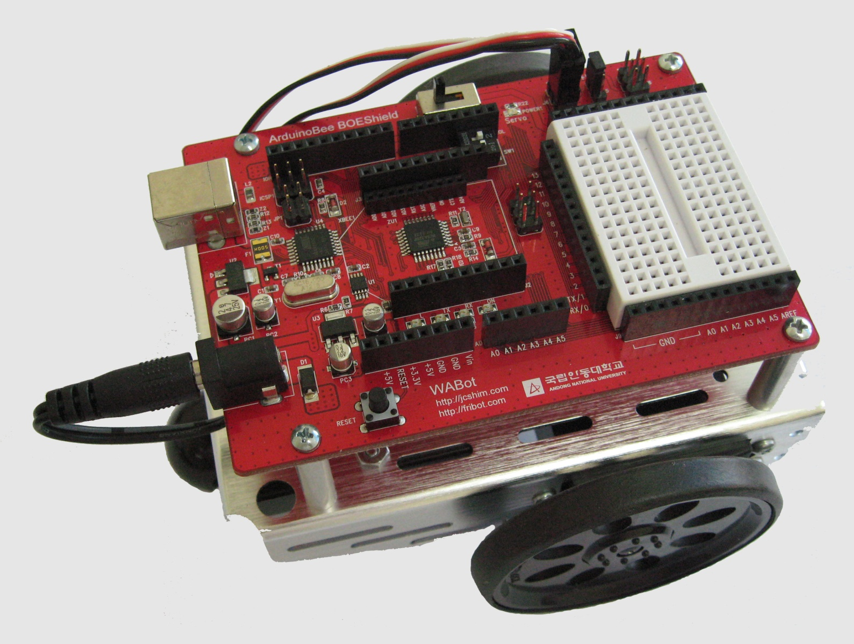
ABOT 적외선 사용 3
컴퓨터소프트웨어공학과
IoT프로그래밍

Slide 2
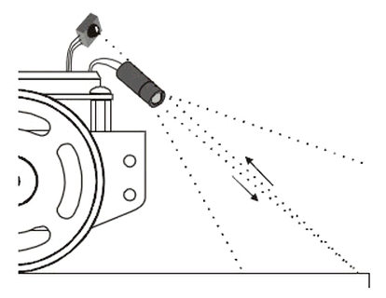
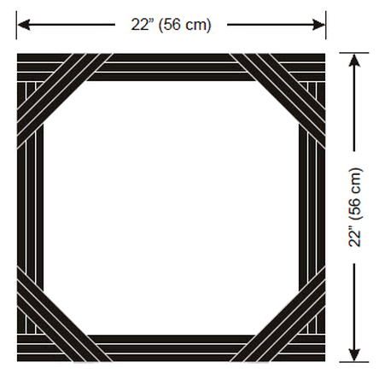
낭떠러지 감지하기
센서의 송신/수신 방향을 아래로 변경하면 장애물을 계속 탐지하는 것과 같다. ➔ 따라서, 장애물이 감지되지 않으면 낭떠러지로 판단한다.
또는, 검은색 띠로 경계를 만들어 유사한 효과를 만들 수 있다.

Slide 3
낭떠러지 감지하기
전원 케이블과 프로그래밍 케이블을 분리
IR 물체 감지기가 아래쪽과 바깥쪽으로 보이도록 초점을 조정
포스터 보드를 이용하여 시뮬레이션

Slide 4
테이블 가장자리 피하여 주행하기
#include <Servo.h> // Include servo library
Servo servoLeft; // Declare left and right servos
Servo servoRight;
void setup() // Built-in initialization block
{ pinMode(10, INPUT); pinMode(9, OUTPUT); // Left IR LED & Receiver
pinMode(3, INPUT); pinMode(2, OUTPUT); // Right IR LED & Receiver
pinMode(8, OUTPUT); pinMode(7, OUTPUT);// Indicator LEDs
tone(4, 3000, 1000); // Play tone for 1 second
delay(1000); // Delay to finish tone
servoLeft.attach(13); // Attach left signal to pin 13
servoRight.attach(12); // Attach right signal to pin 12
}
void loop() // Main loop auto-repeats
{ int irLeft = irDetect(9, 10, 38000);// Check for object on left
int irRight = irDetect(2, 3, 38000); // Check for object on right
digitalWrite(8, !irLeft); // LED states opposite of IR
digitalWrite(7, !irRight);
자료출처: Parallax.com

Slide 5
if((irLeft == 0) && (irRight == 0)) // Both sides see table surface
{ maneuver(200, 200, 20); } // Forward 20 milliseconds
else if(irLeft == 0) // Left OK, drop-off on right
{ maneuver(-200, 200, 375); } // Left for 375 ms
else if(irRight == 0) // Right OK, drop-off on left
{ maneuver(200, -200, 375); } // Right for 375 ms
else // Drop-off straight ahead
{ maneuver(-200, -200, 250); } // Backward 250 ms before retry
}
int irDetect(int irLedPin, int irReceiverPin, long frequency)
{tone(irLedPin, frequency, 8); // IRLED 38 kHz for at least 1 ms
delay(1); // Wait 1 ms
int ir = digitalRead(irReceiverPin); // IR receiver -> ir variable
delay(1); // Down time before recheck
return ir; // Return 1 no detect, 0 detect
}

Slide 6
void maneuver(int speedLeft, int speedRight, int msTime)
{ // speedLeft, speedRight ranges: Backward Linear Stop Linear
//Forward
// -200 -100......0......100 200
servoLeft.writeMicroseconds(1500 + speedLeft); //왼쪽 서보속도 설정
servoRight.writeMicroseconds(1500 - speedRight); //오른쪽 서보속도 설정
if(msTime==-1) // if msTime = -1
{ servoLeft.detach(); // Stop servo signals
servoRight.detach();
}
delay(msTime); // Delay for msTime
}

Slide 7
낭떠러지 감지 조정
IR 감지기와 LED 각도를 조금 아래로 조절
ABOT이 좀 더 가까운 것을 보기 위해 2 kΩ를 4.7 kΩ (노랑- 보라-빨강)으로 교체
다른 주파수 매개변수로 tone 명령을 조정(39000, 40000, 41000)
회피 시간을 조정

Slide 8


